Slide 1
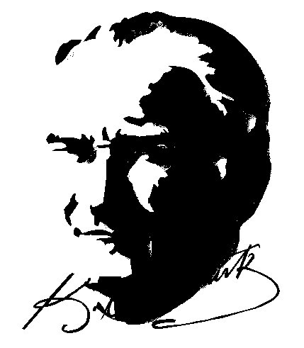
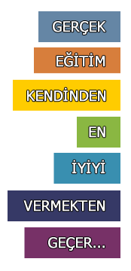

Slide 2
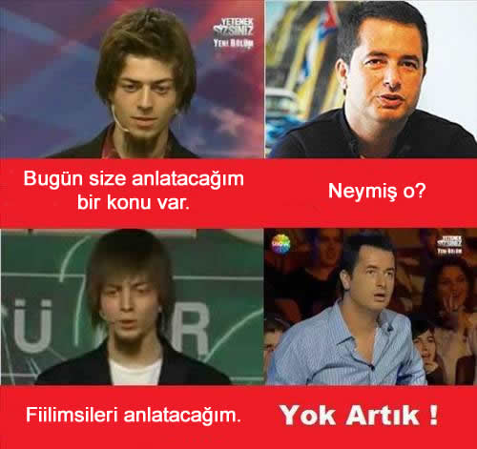
BASINDA FİİLİMSİLER

Slide 3
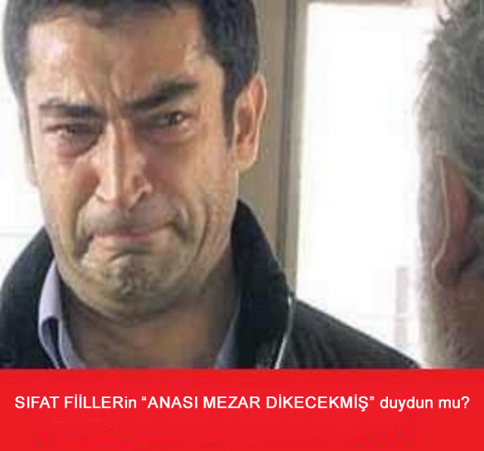
BASINDA FİİLİMSİLER
Fiilimsiler konusu çok sevilir.

Slide 4
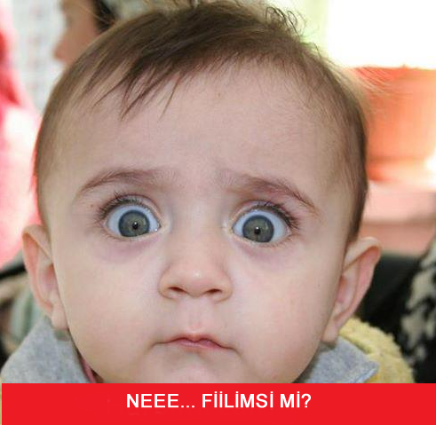
BASINDA FİİLİMSİLER
Fiilimsiler konusu çok sevilir.

Slide 5
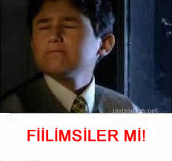
BASINDA FİİLİMSİLER
Fiilimsiler konusu çok sevilir.

Slide 6
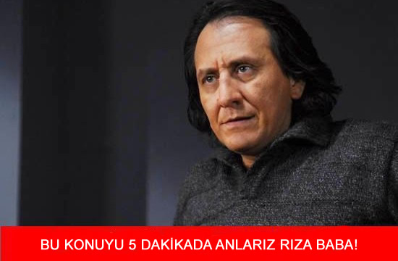
BASINDA FİİLİMSİLER
Kolay öğrenilir, zor vazgeçilir.

Slide 7
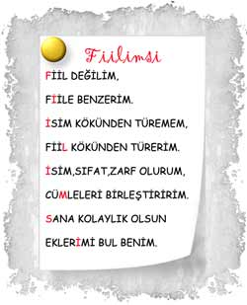

Slide 8
FİİLİMSİLER
Fiil anlamı taşıyan; ancak fiillerin özelliklerini tam olarak yansıtmayan ve cümlede isim, sıfat, zarf görev üstlenen kelimelere fiilimsi (eylemsi) denir.
Bilindiği gibi Türkçede –(i)msi eki benzeyen anlamına gelir. Buna göre fiilimsi de “fiile benzeyen” demektir.

Slide 9
Fiilimsiler üçe ayrılır:
1- İsim - fiiller (Mastar)
2- Sıfat - fiiller (Ortaç)
3- Zarf - fiiller (Bağ-fiil / Ulaç)

Slide 10
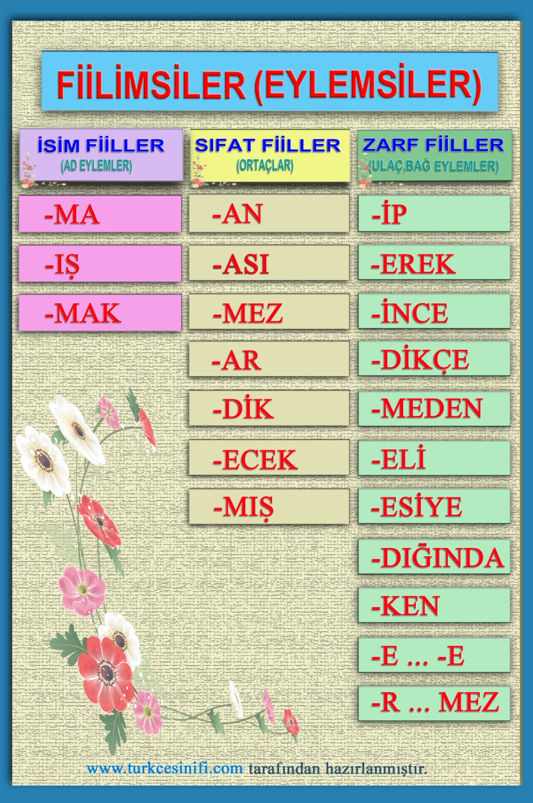

Slide 11
İSİM - FİİLLER
Fiilin adı demektir. Fiil kök veya gövdelerine –mak, -mek, -ma, -me, -ış, -iş, -uş, -üş ekleri getirilerek oluşur.
Örnek: Yazmak, konuşmak, yemek, düşünmek, yazma, okuma, anlama, alış, veriş, bakış, gülüş...
Konuşmak bir sanattır.
Anlayışına sığınıyordum.
Çocuk sevilmek, sayılmak, okşanmak istiyordu.
Kaçış planını kim yapmış?
Pencereden karın yağışını seyrediyorum.
Yemek yeme işi bu kadar da sürmez ki canım…
Kapının arkasına gizlenmiş onu bulmamızı bekliyor.

Slide 12
UYARI: Olumsuzluk eki –ma, -me ile isim-fiil eki olan –ma, -me karıştırılmamalıdır.
Bu hafta işe gitme. (Olumsuz fiil)
Tatile gitme hazırlıkları başladı. (İsim-fiil)
Tahtaya yazı yazma. (Olumsuz fiil)
Müzedeki el yazması Kuran-ı Kerim’e paha biçilemiyormuş. (İsim-fiil)

Slide 13
UYARI: -mak, -mek, -ma, -me eklerini alan bazı kelimeler bir nesnenin adı olarak kullanılabilir.
Örnek: ekmek, çakmak, yemek, tokmak, kıyma, sarma, kazma...
Bu yıl tarlaya buğday ekmek istiyorum. (isim-fiil)
Bakkaldan üç ekmek aldı. (İsim) Çiviyi duvara çakmak için işe koyuldu. (isim-fiil)
Cebindeki çakmak yere düştü. (isim)

Slide 14
Bir gülüşün ömre bedel.
Gün biter gülüşün kalır bende.
Seninle akşamları yürüyüşe çıkardık.
Adamın yalvarışlarını bir görecektin.
Madem ki yükseliş var iniş olmaz olur mu?
Unutuş, unuturlar seni de.
Bu kucaklayış belki de bir haykırışın sesiydi.
Sana bakmak Allah’a inanmaktır.
Yaşamak, ölmekten zor.
Buralardan gitmek istiyorum.
Seni bile özlemek istemiyorum bu akşam.
İçimde maziden kalma duygular var.
Onula yeniden başlamayı düşünüyor musun.

Slide 15
SIFAT FİİLLER
Fiilin sıfata dönüştürülmüş şeklidir. Fiil kök veya
gövdelerine -an, -en, -ası, -esi, -maz, -mez, -ar, -er, -ır, -ir, -ur, -ür,
-dık, -dik, -duk, -dük, -tık, -tik, -tuk, -tük, -acak, -ecek, -mış, -miş,
-muş, -müş ekleri getirilerek yapılır.
görünen köy bakılası yüz
görünmez kaza çalar saat
tanıdık yüzler okunacak yazı
geçmiş zaman

Slide 16
Sıfatların her zaman bir ismi nitelediği gibi sıfat-fiiller de genellikle bir ismi niteler.
Tanıdık kişi
sıfat isim
okumuş adam
sıfat isim
çıkmaz sokak
sıfat isim

Slide 17
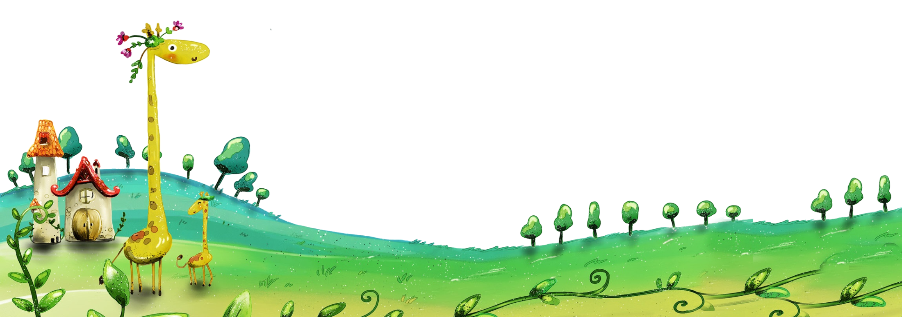
Sıfat-fiil eklerinin olumsuzları da yaygın olarak kullanılır.
Örnek: görmemiş adam,
olmayacak iş,
konuşulmayan konu,
bilinmedik dost…

Slide 18
UYARI: Sıfat-fiil ekleriyle kip ekleri karıştırılmamalıdır.
Görünmez kaza (Sıfat-fiil)
Buradan bizim ev görünmez. (Fiil)
Orada tanıdık kişilere rastladık. (Sıfat-fiil)
Kızı ilk görüşte tanıdık. (Fiil)

Slide 19
UYARI: -dık, -acak sıfat –fiil ekleri, ünlü ile başlayan ekleri aldığında yumuşama olayı meydana gelir.
Örnek: Babamın tanıdığı kişiler geldi.
Nasıl unuturum birlikte ağladığımız günleri.
Beklediğim kişi sensin.

Slide 20
Sıfat-fiil ekini alan fiiller, bazen isim göreviyle kullanılır. (yanlarındaki isim düşer, sıfat-fiiller adlaşır)
Örnek: Bayrama katılan öğrencilere izin verildi. (Sıfat-fiil)
Bayrama katılanlara izin verildi. (İsim)
Sırada bekleyen kişileri içeri alın. (Sıfat-fiil)
Sırada bekleyenleri içeri alın. (İsim)
(Sıfat-fiiller çekim eki alarak isimleşir.)

Slide 21
SIFAT FİİL ÖRNEKLERİ
Her seven sevilenin boy aynasıdır.
İşleyen demir pas tutmaz.
O öpülesi eller beni büyüttü.
Kışta açan çiçeklerin ömrü az olur.
Senin ne bitmez çilen varmış.
Onun buraya dün geldiğini neden söylemedin?
Yıkılası Bağdat nice askerler yedi.
Dönülmez akşamın ufkundayız vakit çok geç.
Onunla unutulmaz anlar yaşadık.
Bilinmez diyarlara gitme.
Senin bu yaptığın olur iş değil.
Akar sular gibi çağlarım.
Benim doğduğum köyleri akşamları eşkıyalar basardı.
Tanıdık bir yüz çıkmadı karşımıza.
Bense penceremde gelmeyecek saatleri beklerim.
Mayın tarlasına düşmüş bir deliyim.
Ölmüş eşek kurttan korkmaz.

Slide 22
ZARF-FİİLLER (BAĞ-FİİL / ULAÇ)
Fiillerin durumunu, zamanını, şeklini bildiren fiilimsilerdir.
Fiil kök veya gövdelerine “-ıp, -ip, -up, -üp, -arak, -erek,
-ken, -a, -e, -maden, -madan, -alı, -eli, -ınca, -ince, -maksızın,
-meksizin, -casına, -alı, -eli, -ınca, -ince, -unca, -ünce, -dıkça, -dikçe,
-dukça, -dükçe, -dığında, -düğünde, -mez” ekleri getirilerek yapılır.
Zarf-fiiller çoğunlukla bağlama göreviyle kullanıldığı için
bir adı da bağ-fiildir.

Slide 23
ÖRNEK
Ben gidince hüzünler bırakırım.
Senin bu halini görünce lise yıllarımı hatırladım.
Gözlerin gözlerime değince felaketim olurdu, ağlardım.
Ağladıkça dağlarımız yeşerecek göreceksin.
Ağlarım, hatıra geldikçe gülüştüklerimiz.
Öldüğünde henüz çok gençti.
Seninle konuştuğunda rahatlıyor.
Sen geçerken sahilden sessizce, gemiler kalkar yüreğimden gizlice.
Sen ağlarken ben nasıl gülerim.
Onu görür görmez tanıdım.
Kapıyı açınca onu karşımda görünce çok garip oldum.

Slide 24
Sadece hocayı dinleyerek ders öğrenilmez.
Köyden ayrılalı on sene oldu.
Yarim, sen gideli yedi yıl oldu.
Ah vah etmenin zamanı geçeli çok oldu.
Gülerek yanıma geldi.
Böyle yaparak beni çok üzüyorsun.
Hiçbir şey söylemeden çekip gitti.
Ağlamadan ayrılık olmaz.
Sizin durmaksızın çalışmanız lazım.
Bir süre konuşmaksızın öylece bekledik.
Gide gide bir söğüde dayandık.
Gidip de gelmemek, gelip de görmemek var kaderde.

Slide 25
NOT : Bir cümlede kaç tane fiilimsi varsa o kadar da yancümle var demektir.
FİİLİMSİ SAYISI + YÜKLEM = YARGI SAYISI

